Slide 1


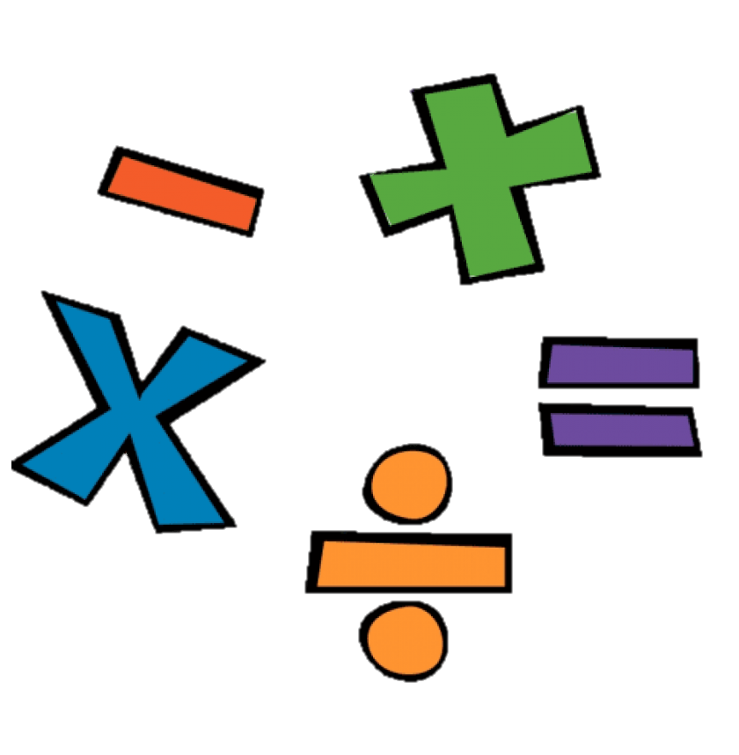



Slide 2

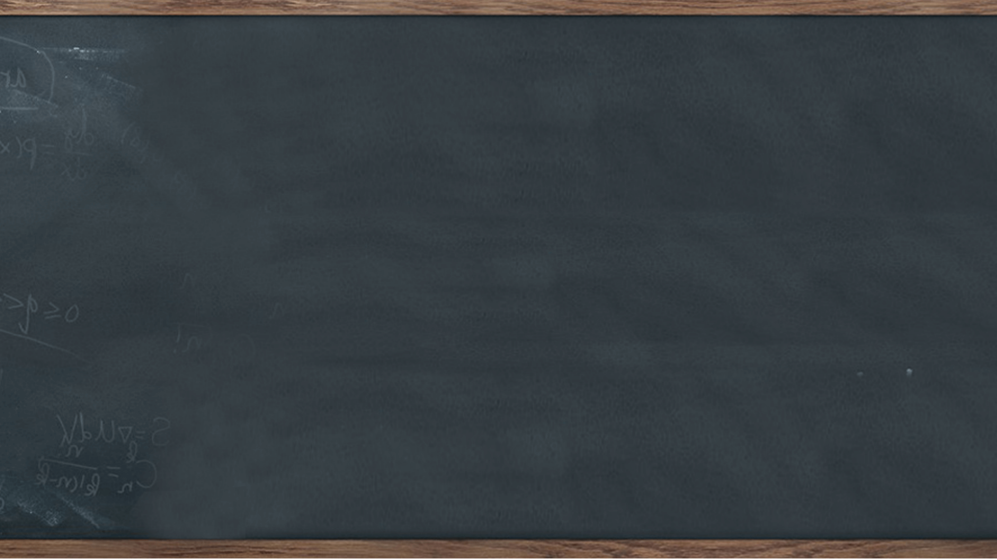




- Nhận biết được phép chia hết và phép chia có dư.
- Biết cách đặt phép chia và tính được phép chia. Nhận biết được số dư phải bé hơn số chia.
- Vận dụng giải các bài toán thực tế liên quan đến phép chia hết và phép chia có dư (một bước tính).

Slide 3
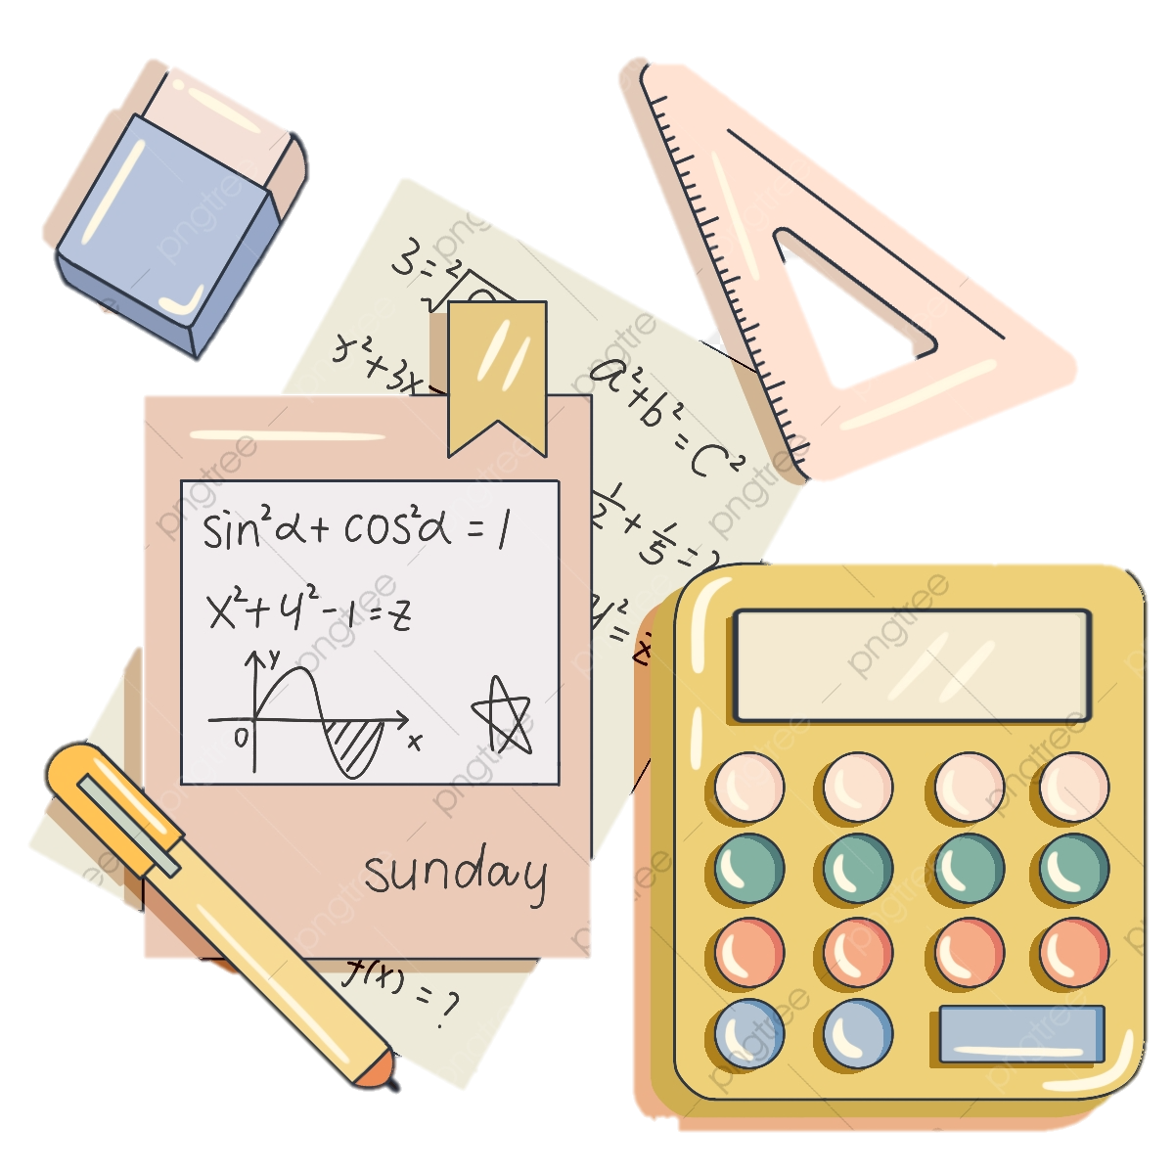



Slide 4


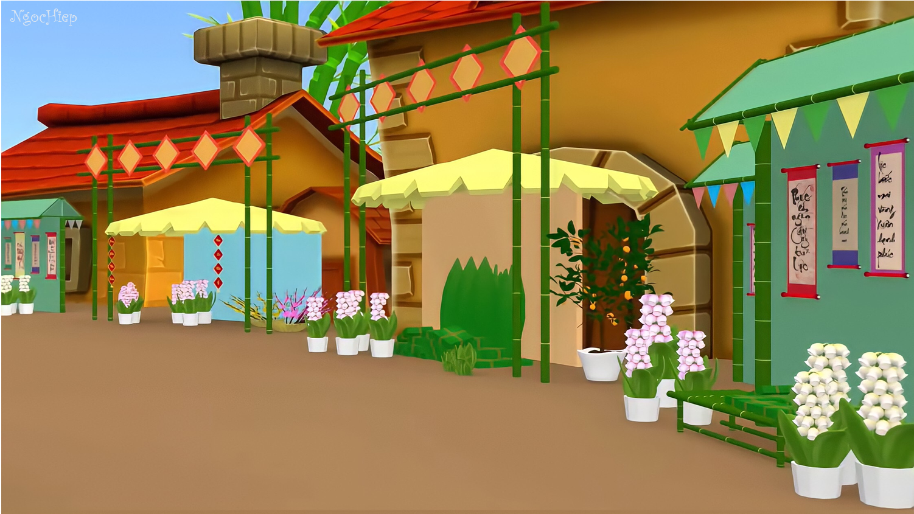


Notes:
Bấm chuột 2 lần để nhân vật và tên game xuất hiện → tiếp tục lần 3 để vào game

Slide 5






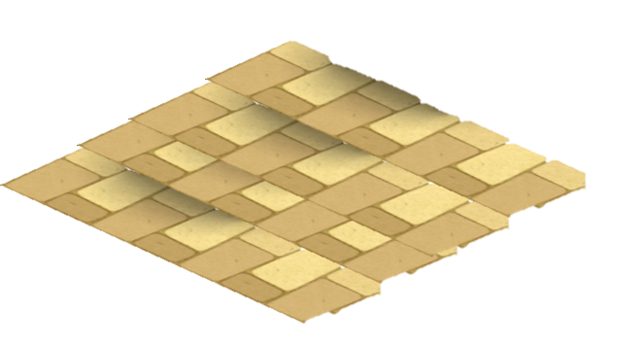




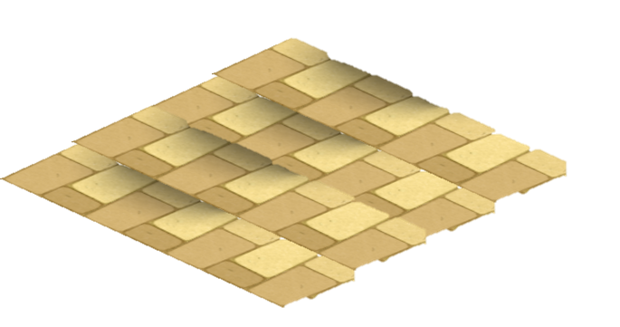


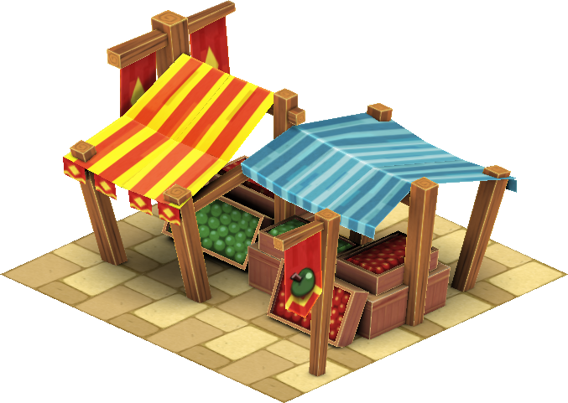


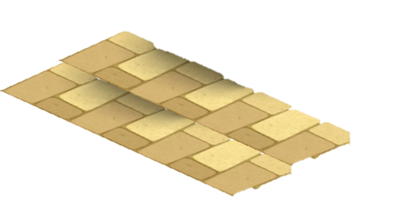


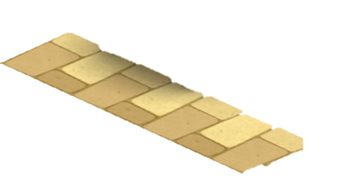





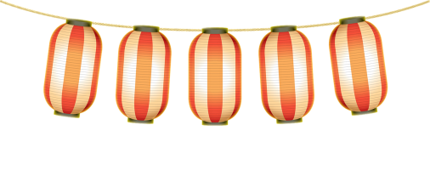

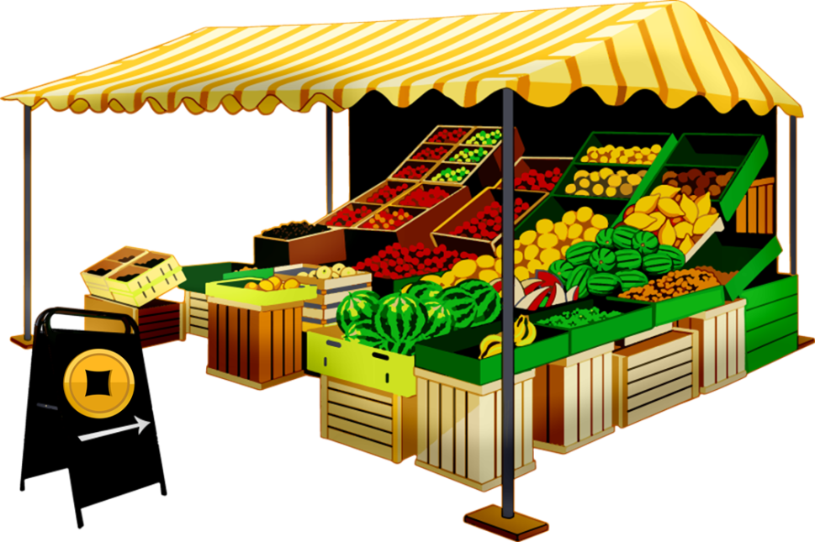





Notes:
CHỈ BẤM LIÊN KẾT + HIỆU ỨNG KHI CHUỘT HIỂN THỊ HÌNH BÀN TAY
Bấm BẢNG ĐEN (có mũi tên trắng) để bắt đầu vào tiệm trái cây → Bấm QUẢ XOÀI để vào tiệm trả lời câu hỏi.
Trả lời câu hỏi xong, bấm HÌNH NHÂN VẬT để nhân vật đến tiệm tiếp theo, đến tiệm nào thì bấm hình ảnh tương ứng (KẸO/HOA/LỒNG ĐÈN/BÁNH CHƯNG) để vào tiệm.
Mua xong hết cả 5 tiệm → bấm hình nhân vật để chuyển sang slide bài mới.

Slide 6







6 gấp 9 lần là bao nhiêu?
A
15
B
45
C
54
54
Notes:
Bấm chuột để xuất hiện câu hỏi + đáp án lựa chọn
HS chọn đáp án nào thì thầy/cô nhấn chọn đáp án đó để xuất hiện hiệu ứng ĐÚNG/SAI (chỉ bấm khi chuột hiển thị hình bàn tay)
Trả lời đúng → Bấm ĐỒNG TIỀN để nhân vật xuất hiển và lấy tiền mua đồ (Chỉ cần bấm vào ĐỒNG TIỀN, các hiệu ứng trả tiền + mua đồ đều tự động
Mua xong, bấm HÌNH NHÂN VẬT để quay lại chợ
Mẹo nhỏ: để thay câu trả lời thuận tiện, thầy cô thu nhỏ slide (nhấn giữ ctrl + lăn chuột lên/xuống) → kéo hình nhân vật ra ngoài slide để nhập đáp án cho dễ; nhập xong kéo nhân vật quay lại vị trí cũ.

Slide 7
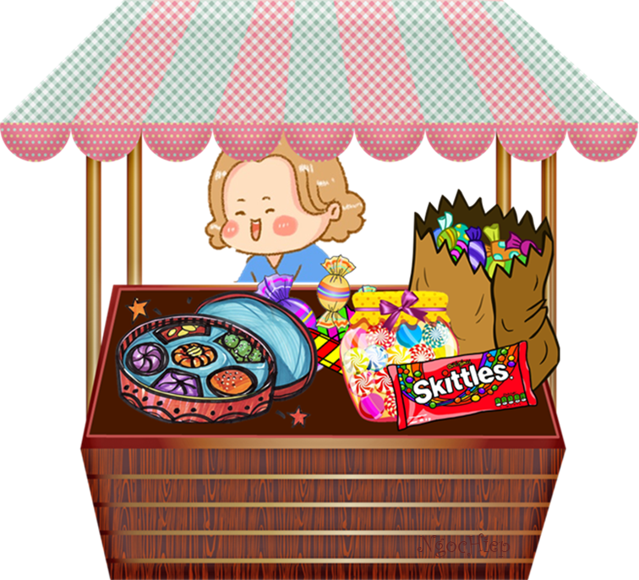



8 thêm 5 đơn vị là bao nhiêu?
A
13
B
14
C
40
Notes:
Bấm chuột để xuất hiện câu hỏi + đáp án lựa chọn
HS chọn đáp án nào thì thầy/cô nhấn chọn đáp án đó để xuất hiện hiệu ứng ĐÚNG/SAI (chỉ bấm khi chuột hiển thị hình bàn tay)
Trả lời đúng → Bấm ĐỒNG TIỀN để nhân vật xuất hiển và lấy tiền mua đồ (Chỉ cần bấm vào ĐỒNG TIỀN, các hiệu ứng trả tiền + mua đồ đều tự động
Mua xong, bấm HÌNH NHÂN VẬT để quay lại chợ
Mẹo nhỏ: để thay câu trả lời thuận tiện, thầy cô thu nhỏ slide (nhấn giữ ctrl + lăn chuột lên/xuống) → kéo hình nhân vật ra ngoài slide để nhập đáp án cho dễ; nhập xong kéo nhân vật quay lại vị trí cũ.

Slide 8



A
13
B
35
C
14
5 gấp 7 lần là bao nhiêu?
Notes:
Bấm chuột để xuất hiện câu hỏi + đáp án lựa chọn
HS chọn đáp án nào thì thầy/cô nhấn chọn đáp án đó để xuất hiện hiệu ứng ĐÚNG/SAI (chỉ bấm khi chuột hiển thị hình bàn tay)
Trả lời đúng → Bấm ĐỒNG TIỀN để nhân vật xuất hiển và lấy tiền mua đồ (Chỉ cần bấm vào ĐỒNG TIỀN, các hiệu ứng trả tiền + mua đồ đều tự động
Mua xong, bấm HÌNH NHÂN VẬT để quay lại chợ
Mẹo nhỏ: để thay câu trả lời thuận tiện, thầy cô thu nhỏ slide (nhấn giữ ctrl + lăn chuột lên/xuống) → kéo hình nhân vật ra ngoài slide để nhập đáp án cho dễ; nhập xong kéo nhân vật quay lại vị trí cũ.

Slide 9
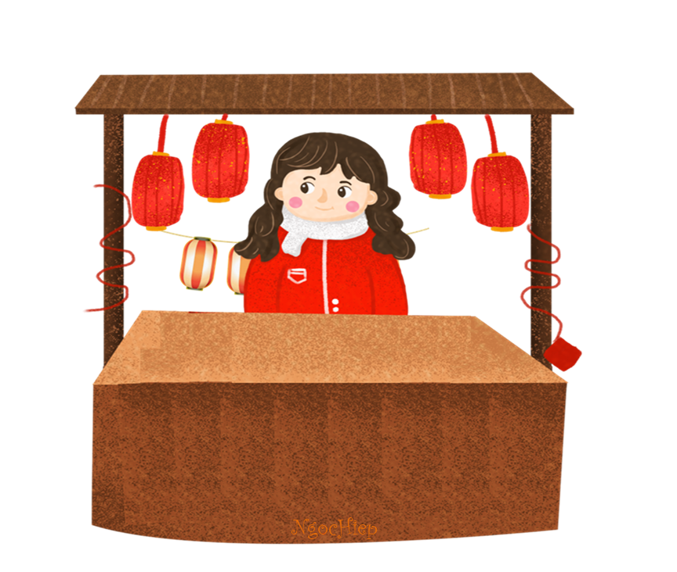


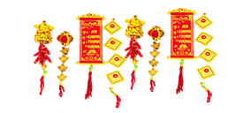
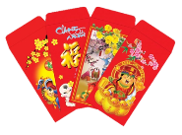



9 thêm 7 đơn vị là bao nhiêu?
A
16
B
63
C
36
Notes:
Bấm chuột để xuất hiện câu hỏi + đáp án lựa chọn
HS chọn đáp án nào thì thầy/cô nhấn chọn đáp án đó để xuất hiện hiệu ứng ĐÚNG/SAI (chỉ bấm khi chuột hiển thị hình bàn tay)
Trả lời đúng → Bấm ĐỒNG TIỀN để nhân vật xuất hiển và lấy tiền mua đồ (Chỉ cần bấm vào ĐỒNG TIỀN, các hiệu ứng trả tiền + mua đồ đều tự động
Mua xong, bấm HÌNH NHÂN VẬT để quay lại chợ
Mẹo nhỏ: để thay câu trả lời thuận tiện, thầy cô thu nhỏ slide (nhấn giữ ctrl + lăn chuột lên/xuống) → kéo hình nhân vật ra ngoài slide để nhập đáp án cho dễ; nhập xong kéo nhân vật quay lại vị trí cũ.

Slide 10
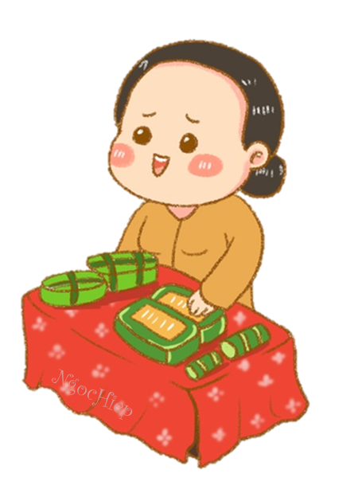


6 gấp 4 lần là bao nhiêu?
A
14
B
24
C
11
Notes:
Bấm chuột để xuất hiện câu hỏi + đáp án lựa chọn
HS chọn đáp án nào thì thầy/cô nhấn chọn đáp án đó để xuất hiện hiệu ứng ĐÚNG/SAI (chỉ bấm khi chuột hiển thị hình bàn tay)
Trả lời đúng → Bấm ĐỒNG TIỀN để nhân vật xuất hiển và lấy tiền mua đồ (Chỉ cần bấm vào ĐỒNG TIỀN, các hiệu ứng trả tiền + mua đồ đều tự động
Mua xong, bấm HÌNH NHÂN VẬT để quay lại chợ
Mẹo nhỏ: để thay câu trả lời thuận tiện, thầy cô thu nhỏ slide (nhấn giữ ctrl + lăn chuột lên/xuống) → kéo hình nhân vật ra ngoài slide để nhập đáp án cho dễ; nhập xong kéo nhân vật quay lại vị trí cũ.

Slide 12
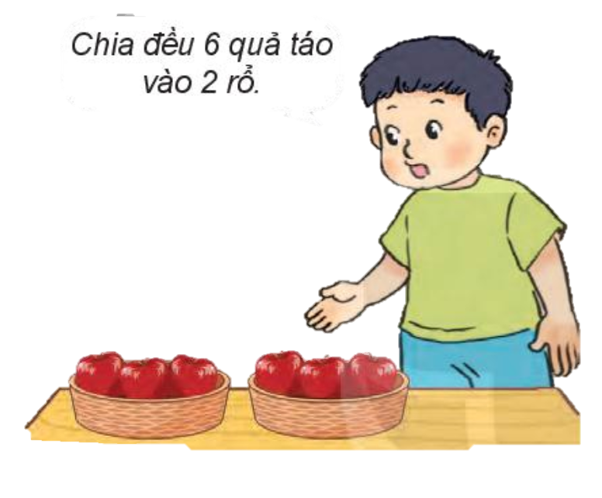


Slide 13
6
2
6 chia 2 được 3, viết 3.
6
3
3 nhân 2 bằng 6; 6 trừ 6
bằng 0.
0
Ta nói: 6 : 2 là phép chia hết.
Ta viết : 6 : 2 = 3
Đọc là: Sáu chia hai bằng ba.
Như vậy người ta gọi, 6: 2 = 3 là phép chia hết.

Slide 14

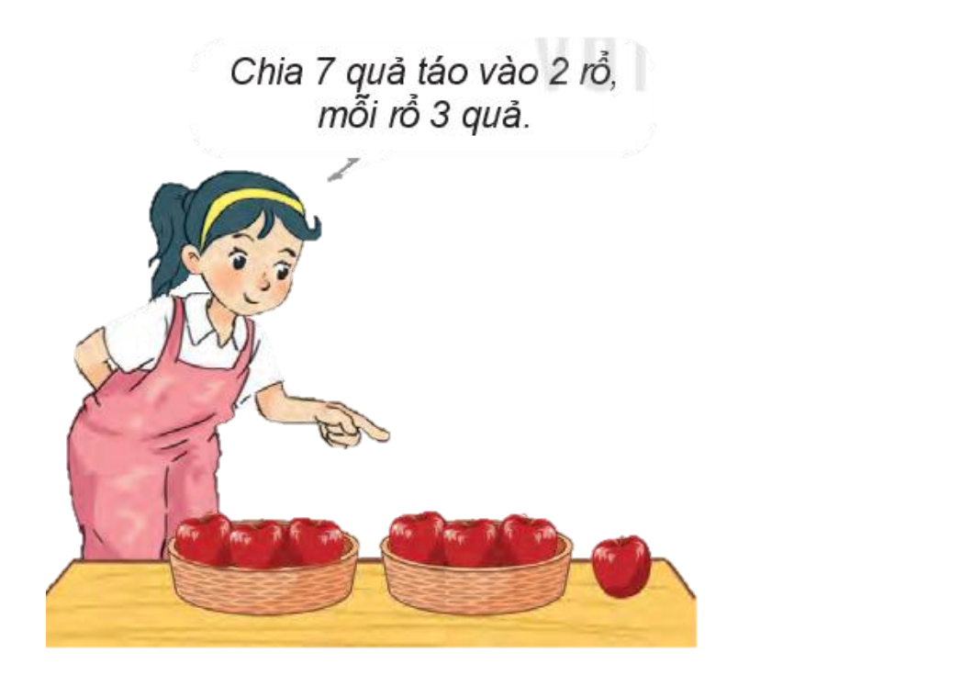

Slide 15
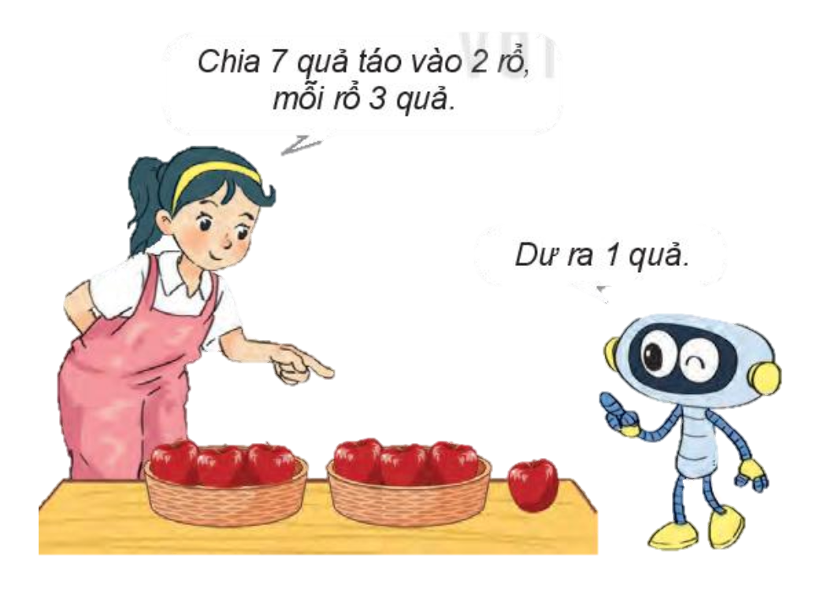
7
2
7 chia 2 được 3, viết 3.
6
3
3 nhân 2 bằng 6; 7 trừ 6
bằng 1.
1
Ta nói: 7 : 2 là phép chia có dư, 3 là thương và 1 là số dư
Ta viết : 7 : 2 = 3 (dư 1)
Đọc là: Bảy chia hai bằng ba, dư một.
Như vậy người ta gọi, 7 : 2 = 3 (dư 1) là phép có dư.

Slide 16

7
2
7 chia 2 được 3, viết 3.
6
3
3 nhân 2 bằng 6; 7 trừ 6
bằng 1.
1
Ta nói: 7 : 2 là phép chia có dư, 3 là thương và 1 là số dư
Ta viết : 7 : 2 = 3 (dư 1)
Đọc là: Bảy chia hai bằng ba, dư một.
Như vậy người ta gọi, 7 : 2 = 3 (dư 1) là phép có dư.

Slide 18
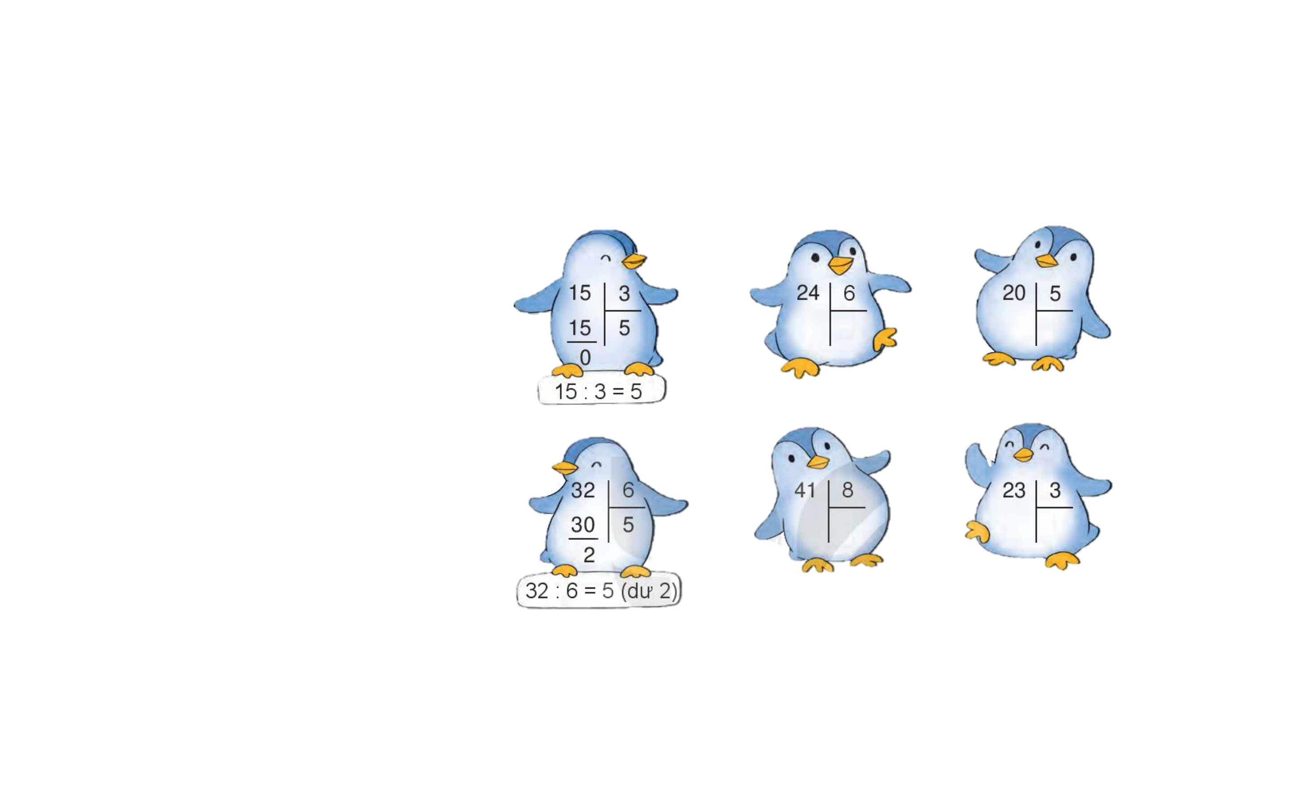



a.
b.

Slide 19
a.
24
4
20
4
0
0
24 : 6 = 4
20 : 5 = 4

Slide 20
b.
40
5
21
7
1
2
41 : 8 = 5 (dư 1)
23 : 3 = 7 (dư 2)

Slide 21
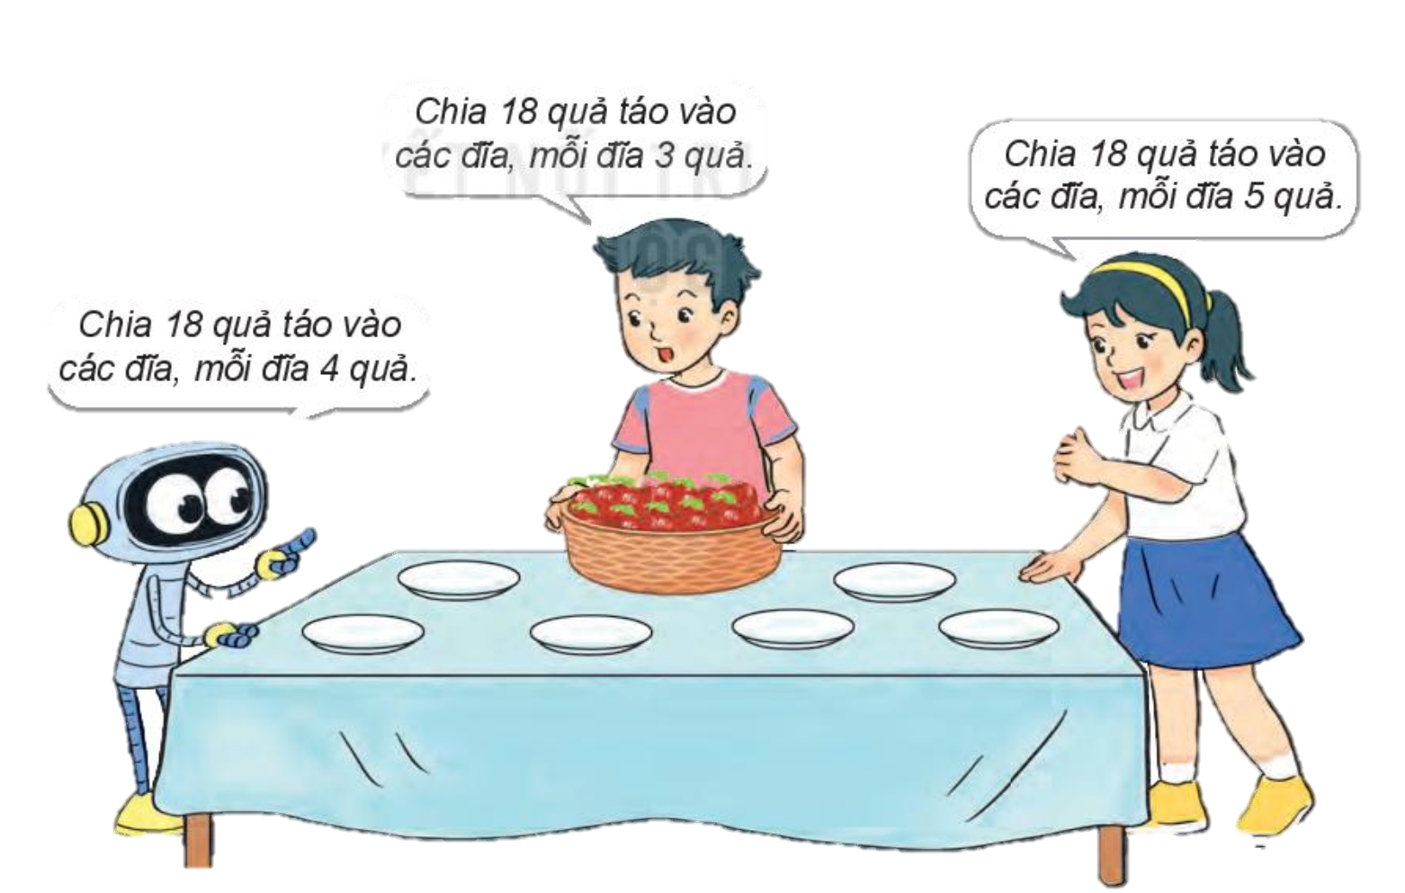

Slide 22

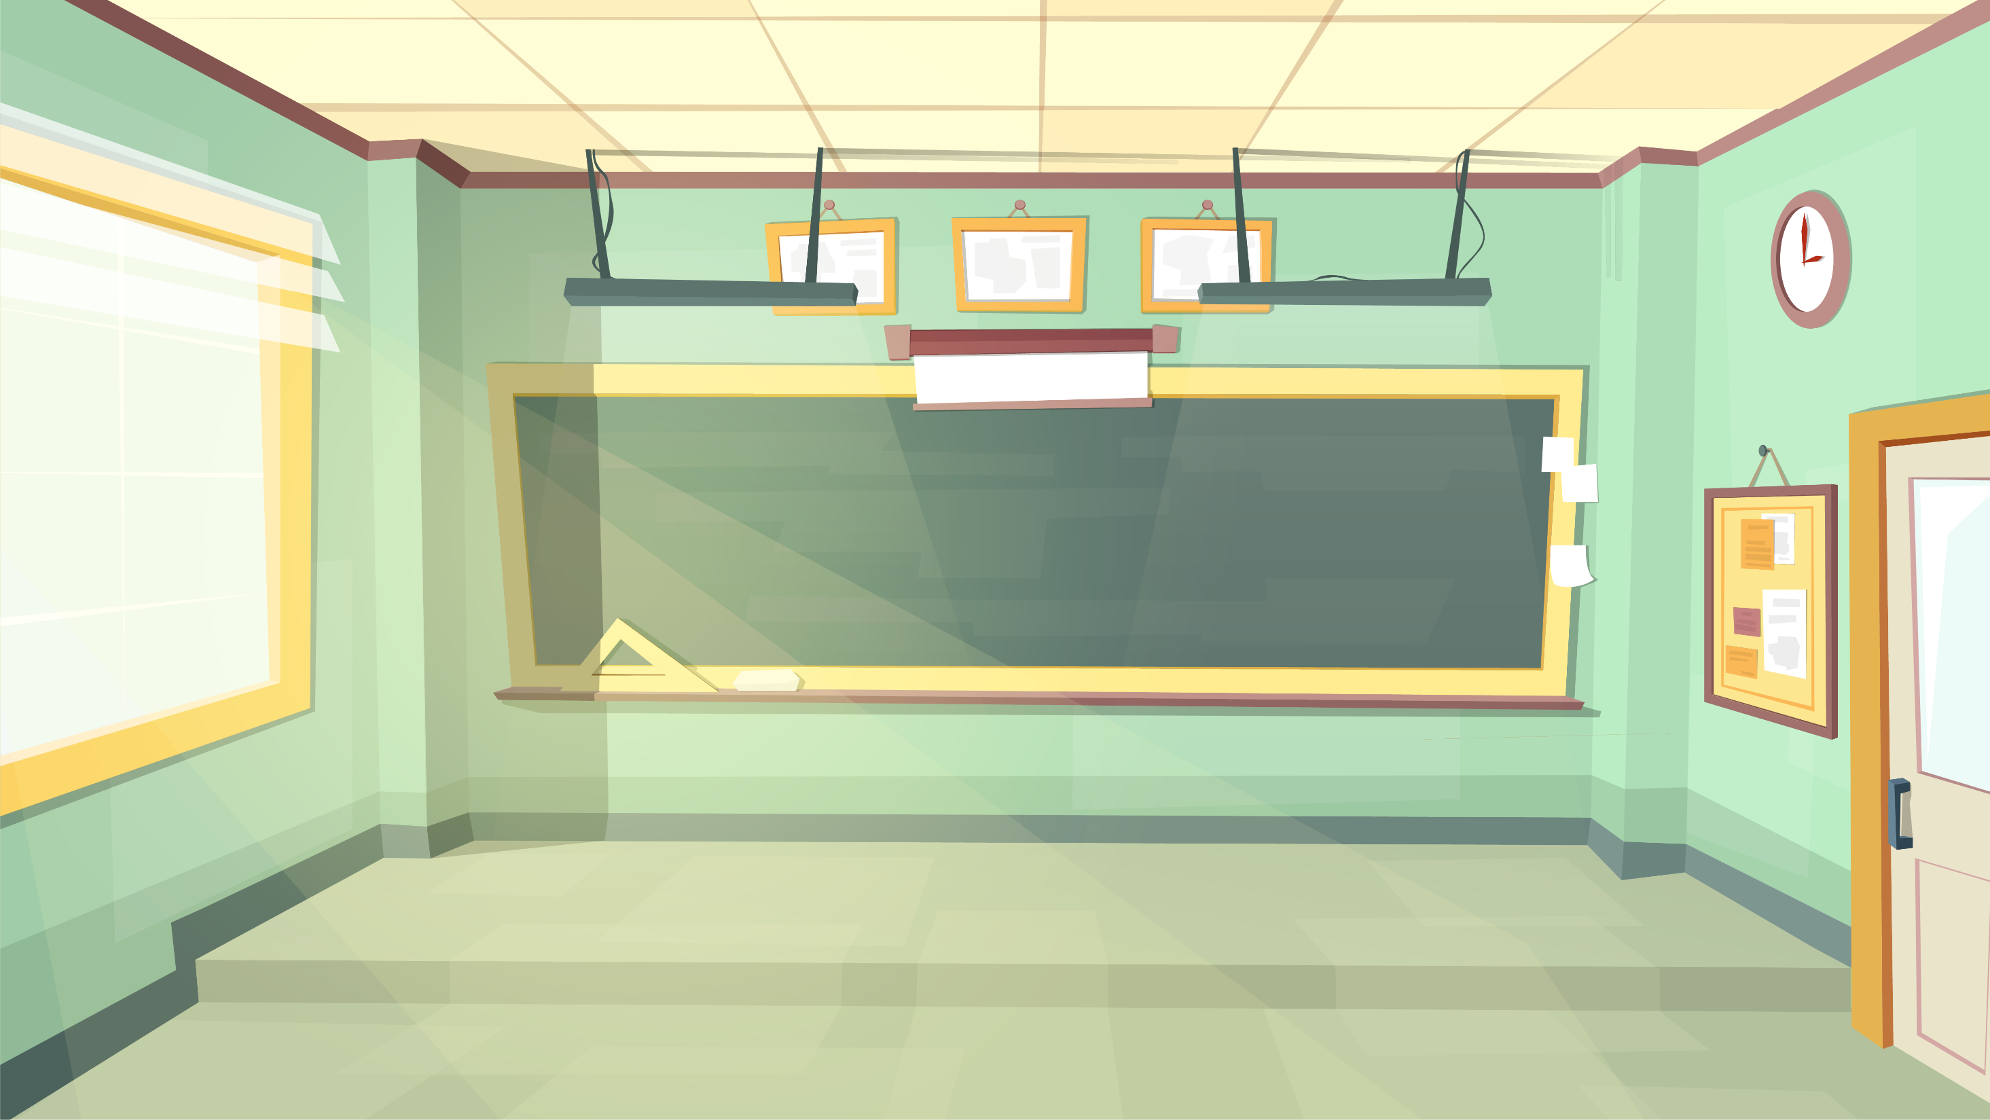
18
4
Cách chia của Rô bốt
Vậy cách chia táo của bạn Rô – bốt và bạn Mai có dư, phép chia của bạn Nam cho ta phép chia hết.
16
4
2
18
3
Cách chia của bạn Nam
18
6
0
18
5
Cách chia của bạn Mai
15
3
3

Slide 23




Thử tài cùng choột Jerry
Notes:
Thiết kế: Hương Thảo – tranthao121004@gmail.com

Slide 24

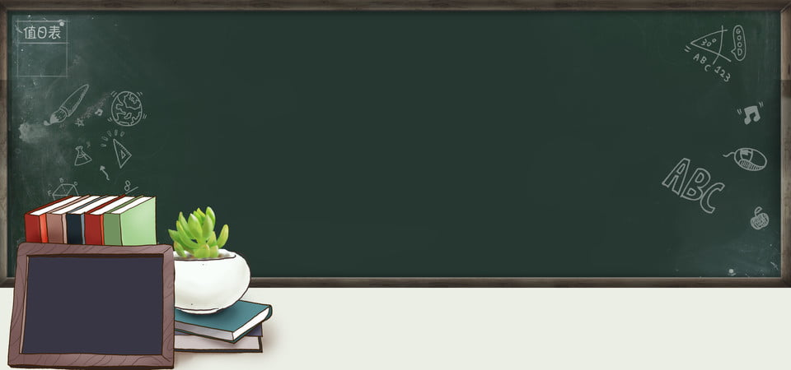

Trong phép chia có dư cho 7 thì số dư lớn nhất là bao nhiêu? Số dư bé nhất là bao nhiêu?

Slide 25

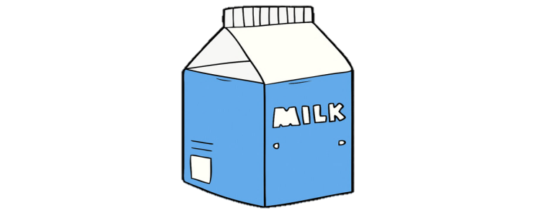
Đáp án: Trong phép chia có dư cho 7 thì số dư lớn nhất là 6. Số dư bé nhất là 1.

Slide 26
- Nhận biết được phép chia hết và phép chia có dư.
- Biết cách đặt phép chia và tính được phép chia. Nhận biết được số dư phải bé hơn số chia.
- Vận dụng giải các bài toán thực tế liên quan đến phép chia hết và phép chia có dư (một bước tính).

